Slide 1


Slide 2


Перестройка: с чего начинался рынок

Slide 3
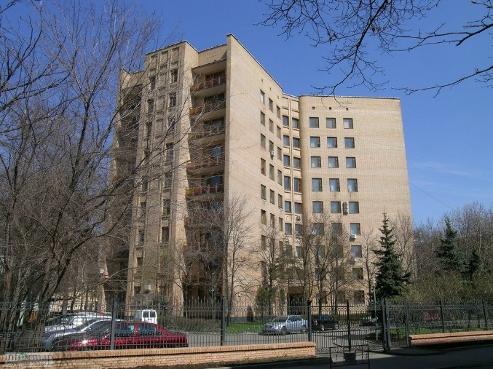
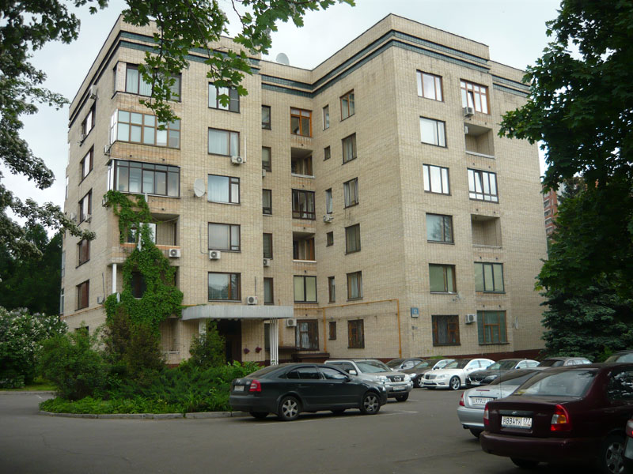
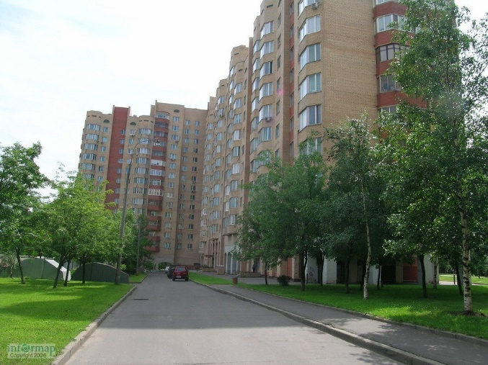
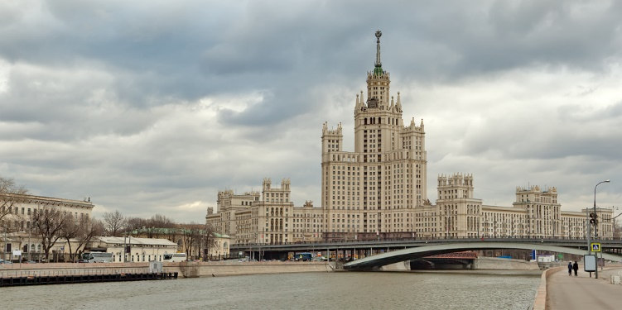
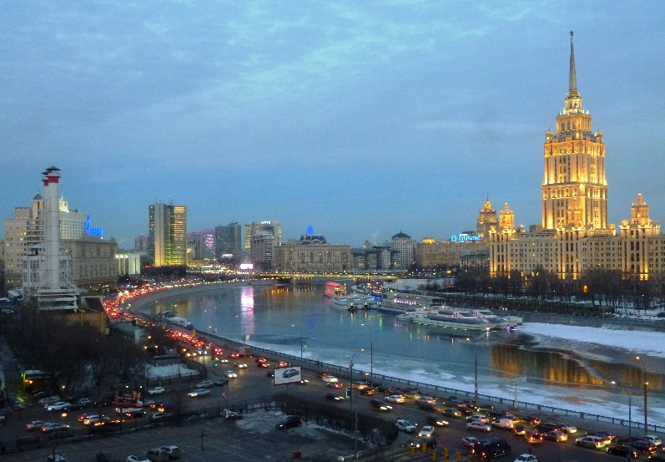
1990–1994
Гранатный, 10
Звенигородская, 12
Новочеремушкинская, 60
Дом на Котельнической
Гостиница Украина

Slide 4
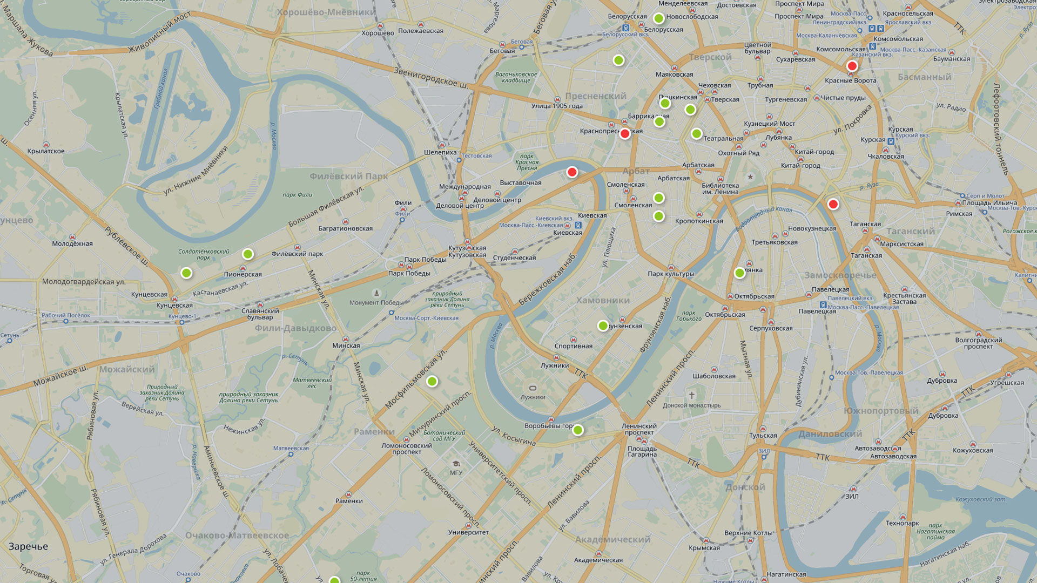
1990–1994
Речной вокзал ↑
Черемушки ↓

Slide 5
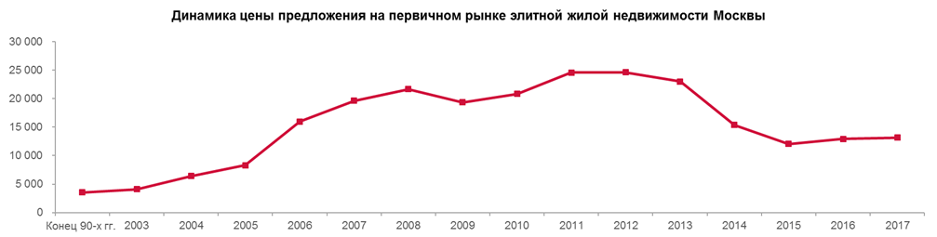
КОНЕЦ 90-х
ПЕРВИЧНЫЙ РЫНОК
Средняя цена предложения - 3 550 $/кв. м.
Объем предложения - 200 квартир

Slide 6
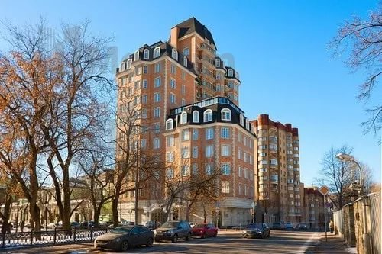
90-е:
АГАЛАРОВ ХАУС
НАСЛЕДИЕ ПРОШЛОГО: КАЧЕСТВЕННАЯ ЗАСТРОЙКА В ПРЕДЕЛАХ БУЛЬВАРНОГО КОЛЬЦА, СТАЛИНСКИЕ ВЫСОТКИ
ЗАРОЖДЕНИЕ РЫНКА НЕДВИЖИМОСТИ
СТРОИТЕЛЬСТВО ПЕРВЫХ ЭЛИТНЫХ ДОМОВ (ОГОРОЖЕННАЯ ТЕРРИТОРИЯ, ПОДЗЕМНЫЙ ПАРКИНГ, ВЫСОКИЕ ПОТОЛКИ)
ТОЧЕЧНАЯ ЗАСТРОЙКА
АГАЛАРОВ ХАУС (УЛ. КЛИМАШКИНА, 19 / ПРЕСНЕНСКИЙ Р-Н)
ЗАМОСКВОРЕЦКАЯ УСАДЬБА (УЛ. БАХРУШИНА, 19 С. 2 / ЗАМОСКВОРЕЧЬЕ)

Slide 7
90-е:
Переход к рыночной экономике
Появления слоя людей, желающих существенно улучшить свои жилищные условия за деньги
Выкуп и расселение коммунальных квартир с целью последующего объединения и ремонта «под себя»
Реконструкция старых престижных особняков в центре
Строительство корпоративных домов, где все квартиры предназначались для «своих»
Активное развитие технологии монолитного домостроения
Появление и развитие собственной закрытой инфраструктуры дома
Развитие инженерных систем и систем безопасности

Slide 8
90-е
Предпочтения покупателей сформированы еще не четко
Основные требования:
  крупногабаритные квартиры
  наличие закрытой территории, охраны, парковки
  единый социальный уровень жильцов
Основная цель покупки – для собственного проживания
Квартиры предлагаются преимущественно с готовой планировкой и отделкой
ул. Вересаева, д. 6
«Палаццио на Цветном»
«Золотые ключи-1»

Slide 9
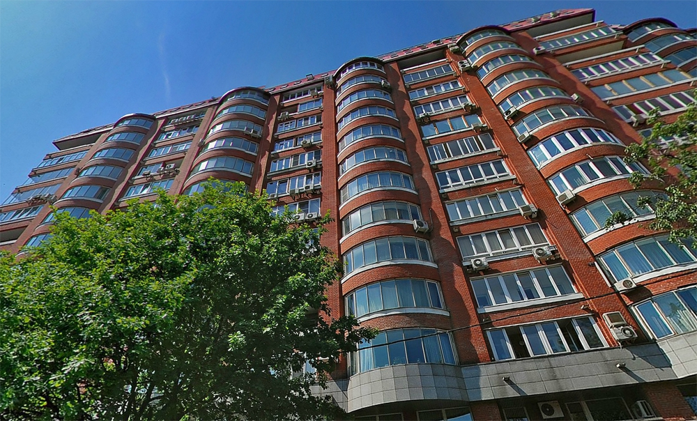
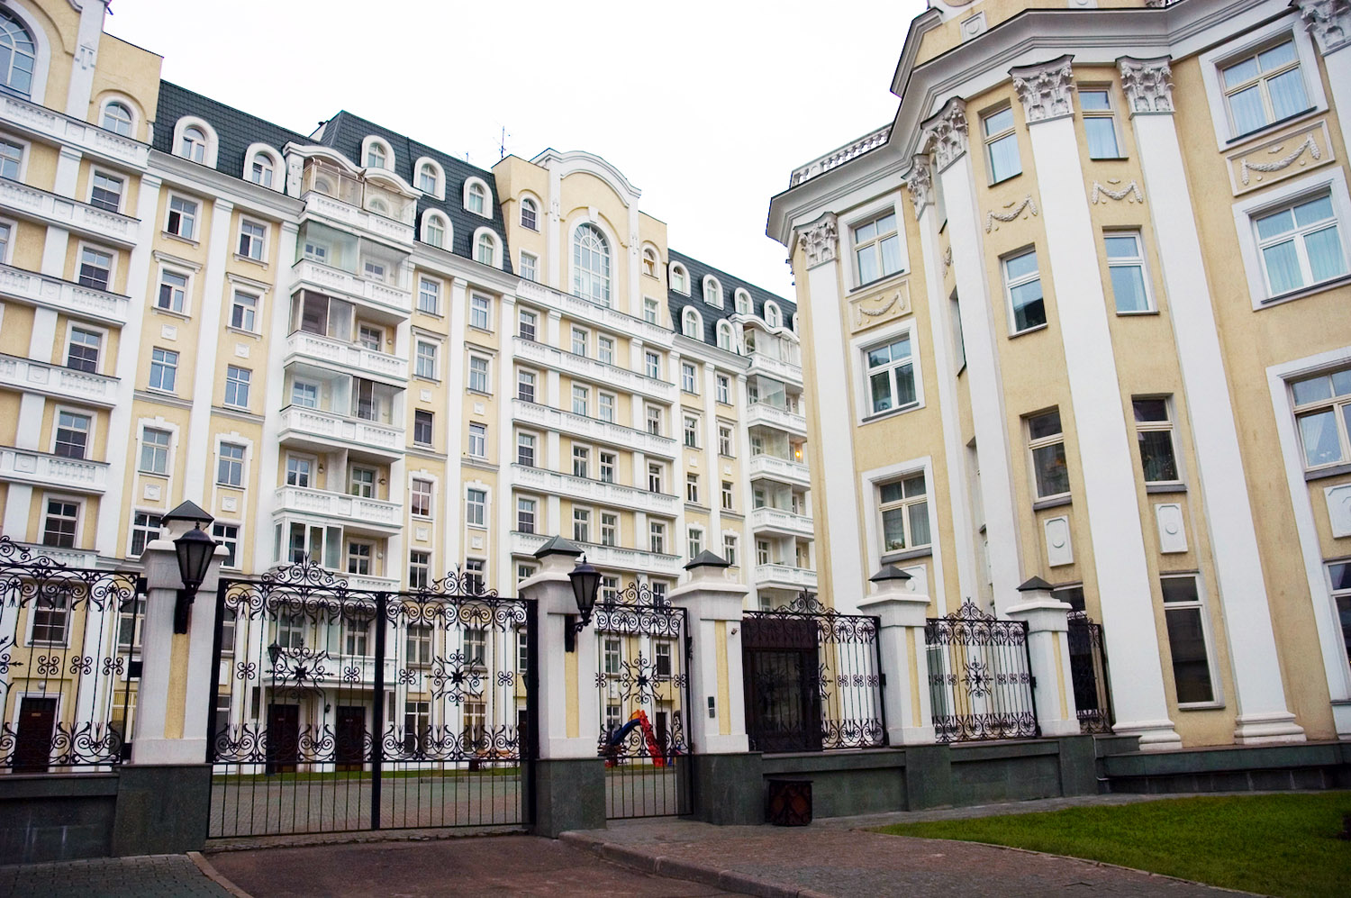
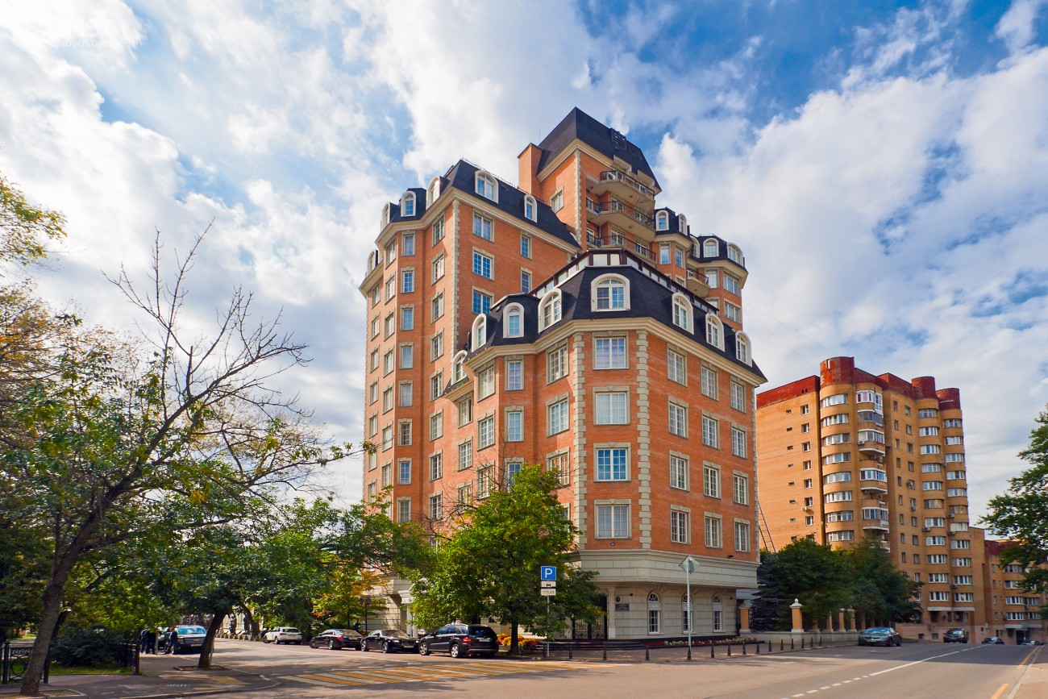
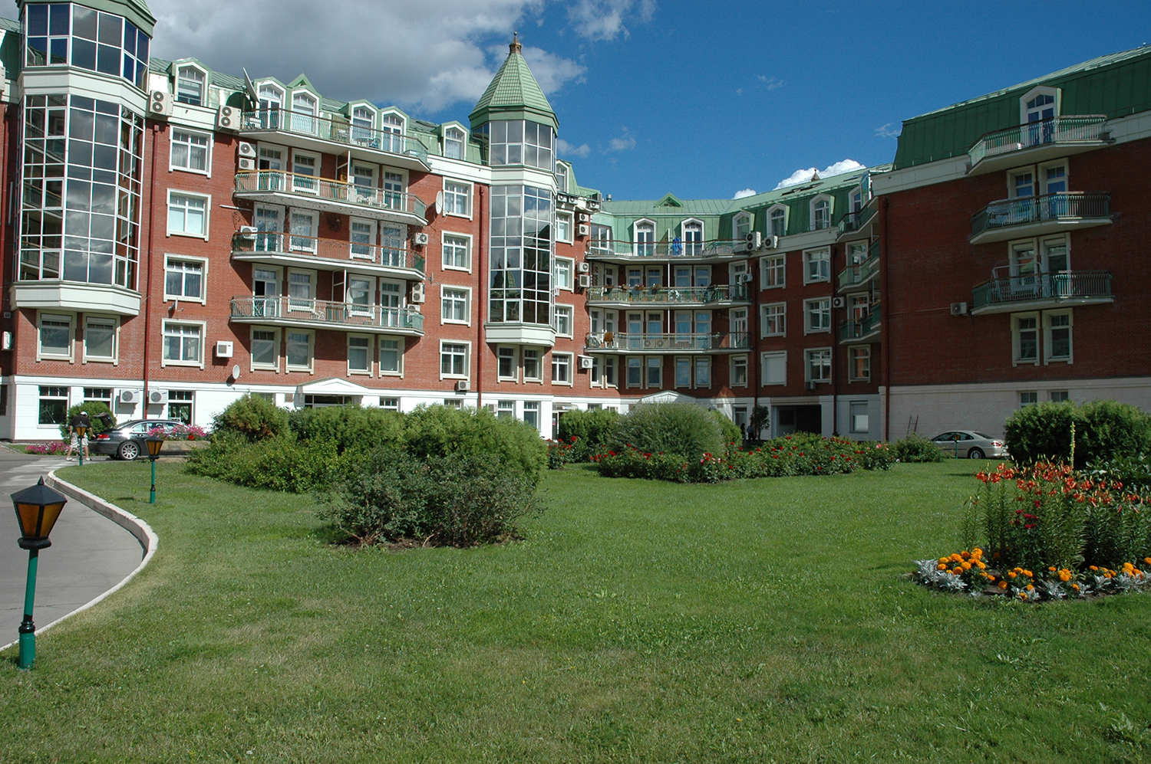
1994–1998
Вересаева, 6
Опера Хаус
Агаларов
Золотые ключи

Slide 10
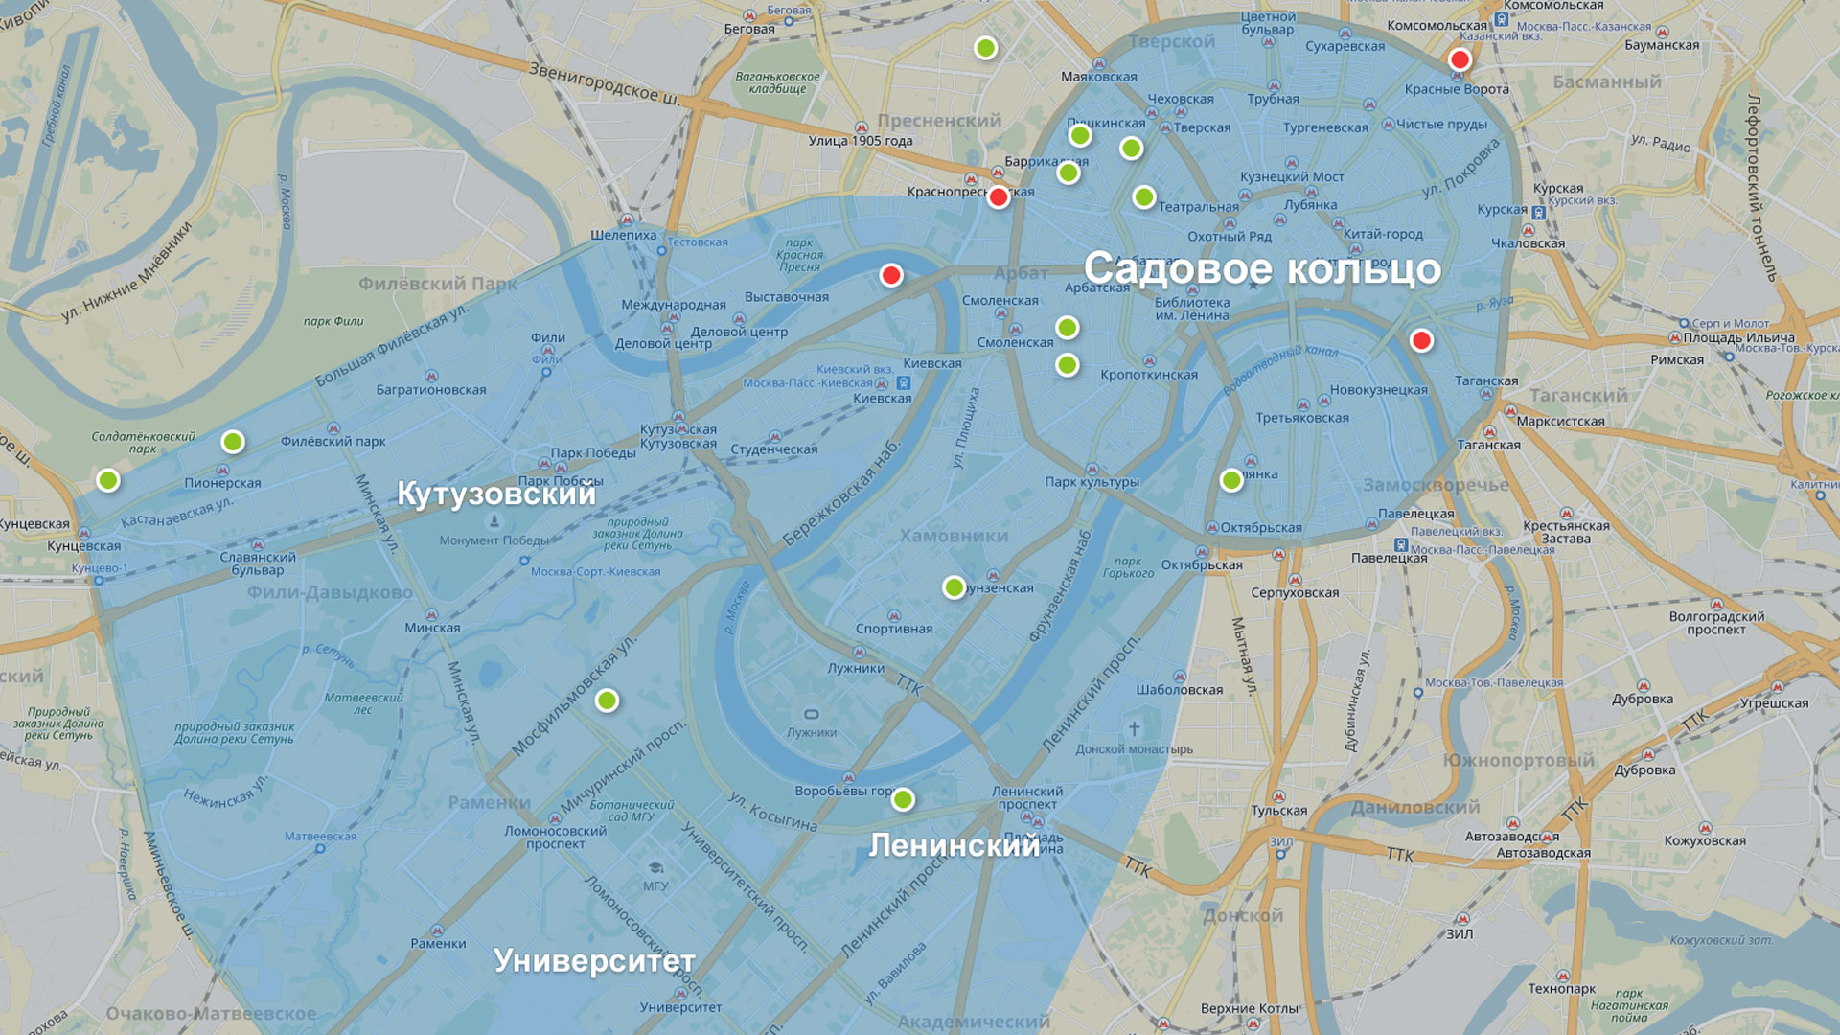
1994–1998

Slide 11
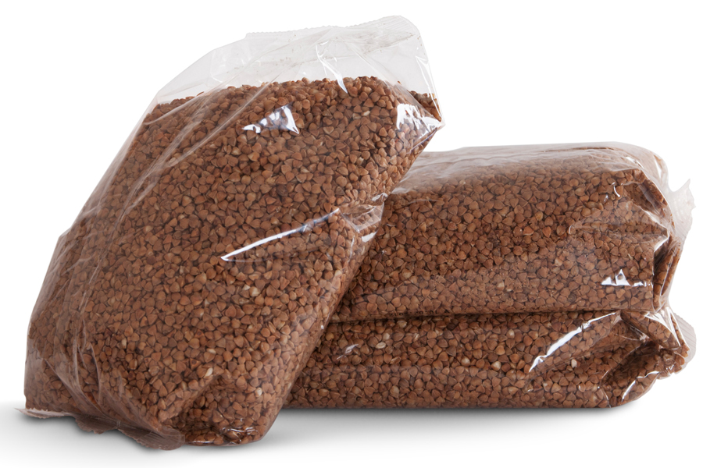
Кризис 1998-1999 годов:
Гречка теснит элитный рынок

Slide 12
Конец 90-х
Начало активного освоения:
  Остоженки
  Арбата
  Патриарших прудов
  Плющихи
Рост требований покупателей:
  высокие потолки
  развитая инфраструктура
  «умный дом»
Появление инвестиционных покупок, в том числе для последующей сдачи в аренду

Slide 13
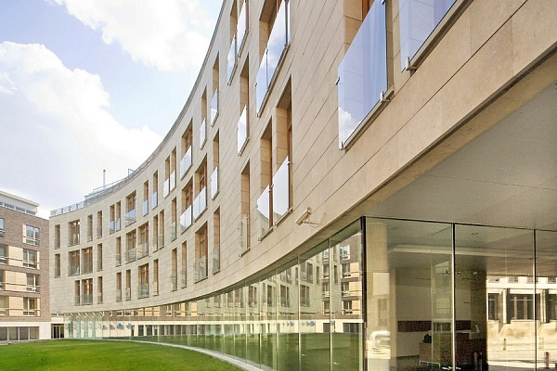
НАЧАЛО 2000-х:
МОЛОЧНЫЙ ДОМ
ЗАСТРОЙКА ОСТОЖЕНКИ
КЛУБНЫЕ ДОМА – ДО 12-25 КВАРТИР
ОПЕРА ХАУС (УЛ. ОСТОЖЕНКА, 25)
МОЛОЧНЫЙ ДОМ (МОЛОЧНЫЙ ПЕР., Д. 1 / ОСТОЖЕНКА)
СПУТНИК (1-Й ЗАЧАТЬЕВСКИЙ ПЕРЕУЛОК, 4/ ОСТОЖЕНКА)

Slide 14
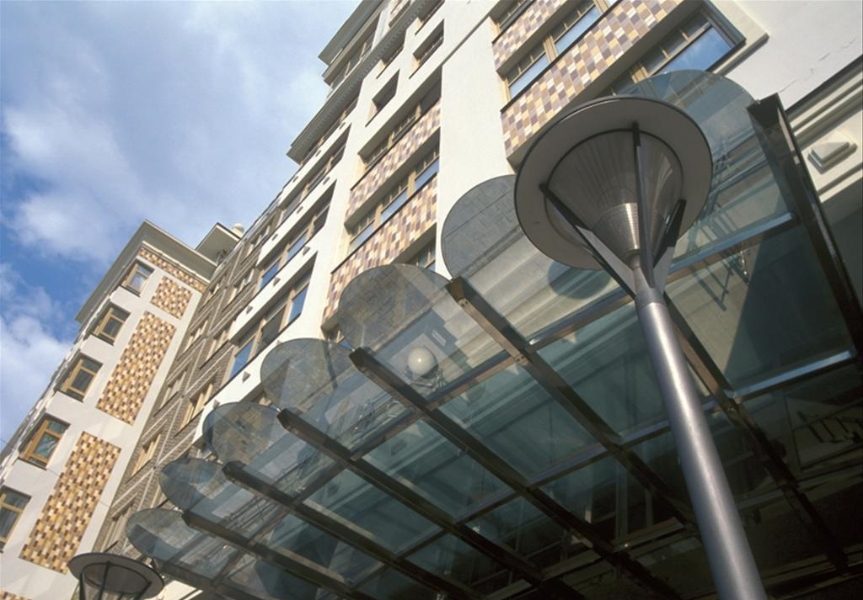
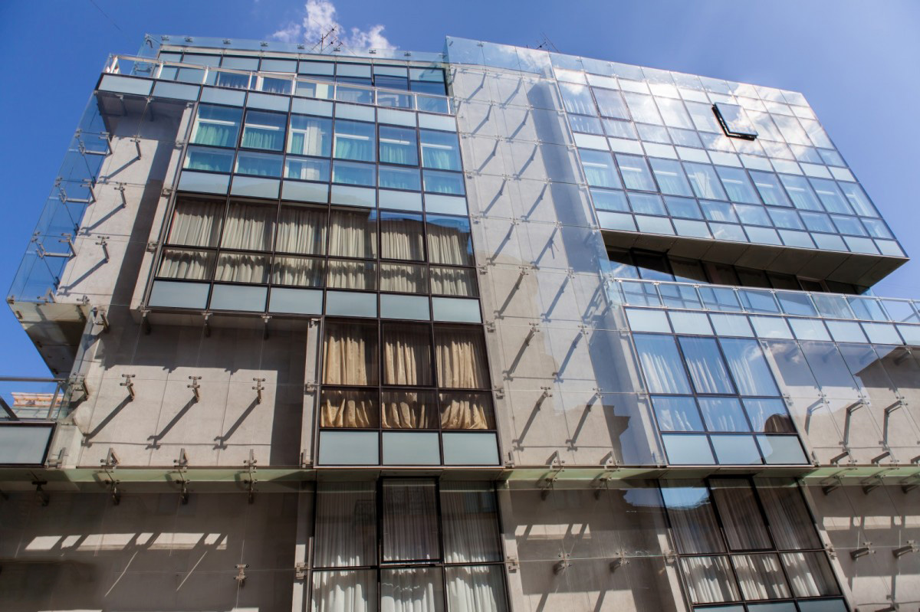
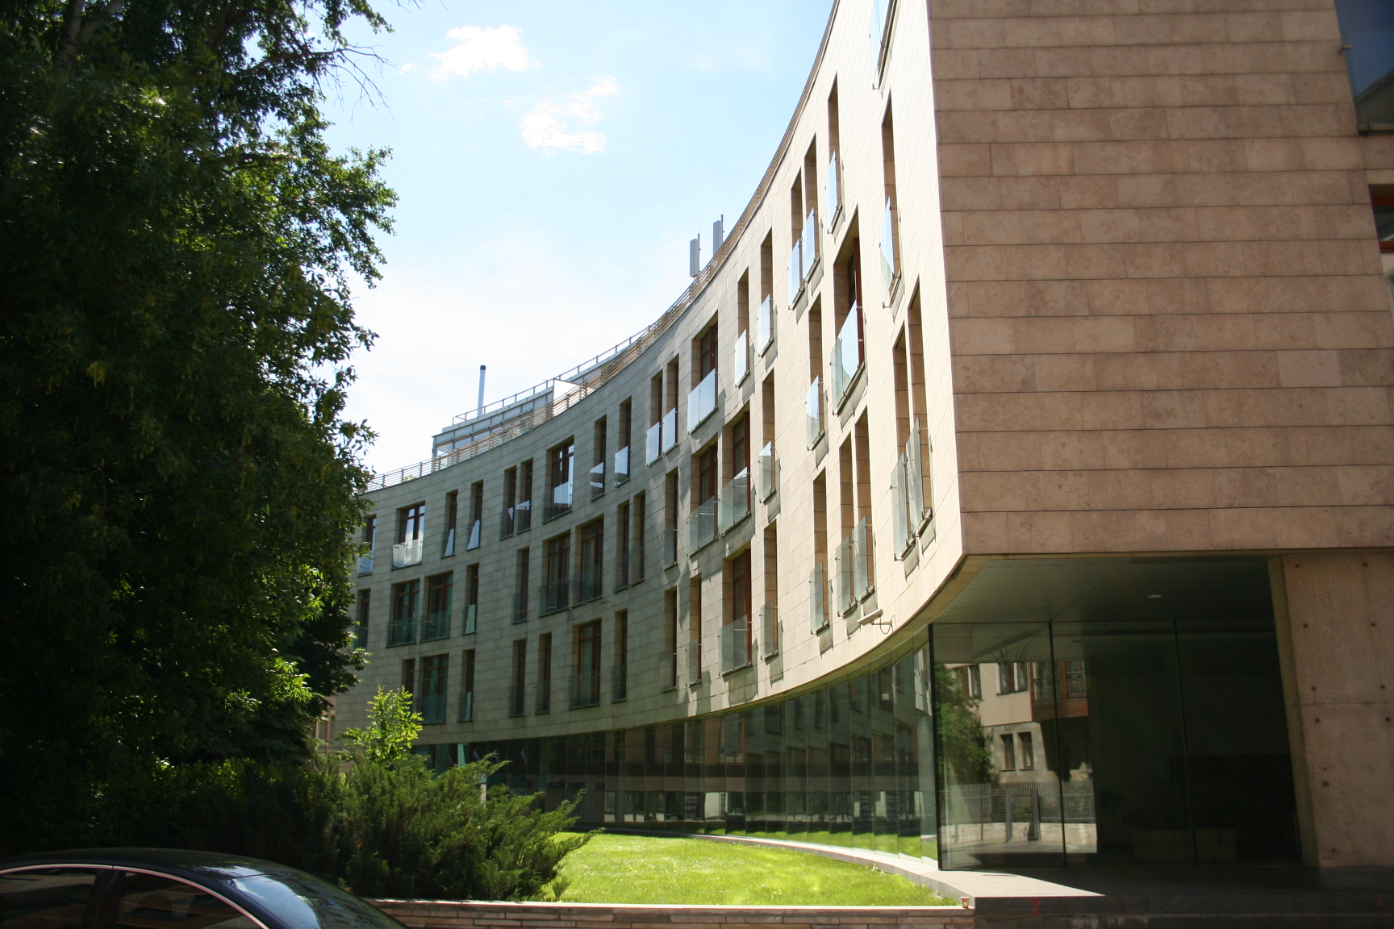
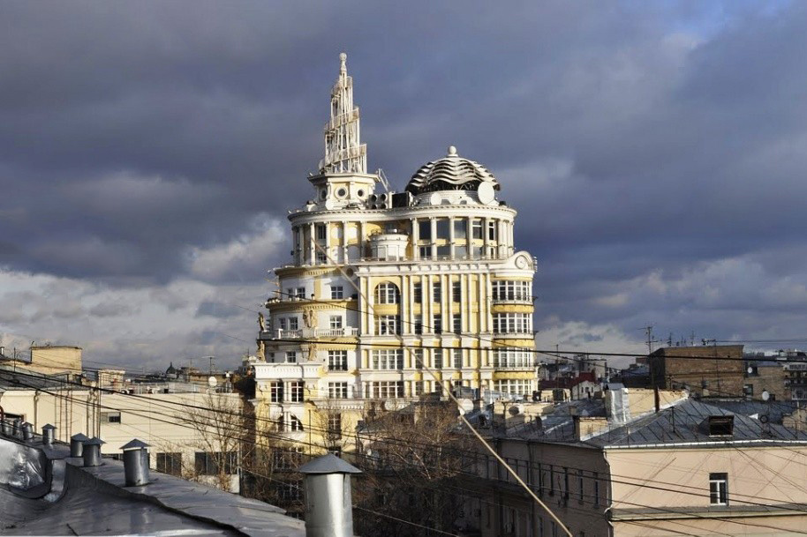
1999–2003
Филипповский
Кристалл Хаус
Молочный пер., 1
Патриарх

Slide 15
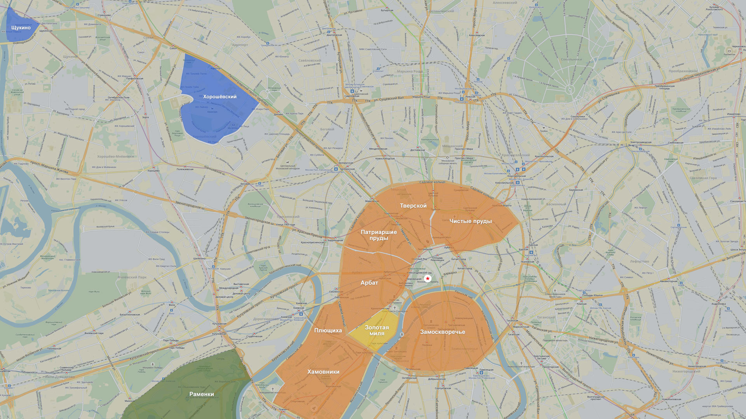
1999–2003

Slide 16
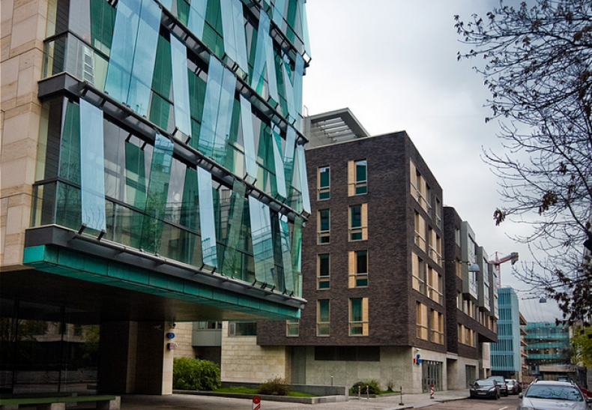
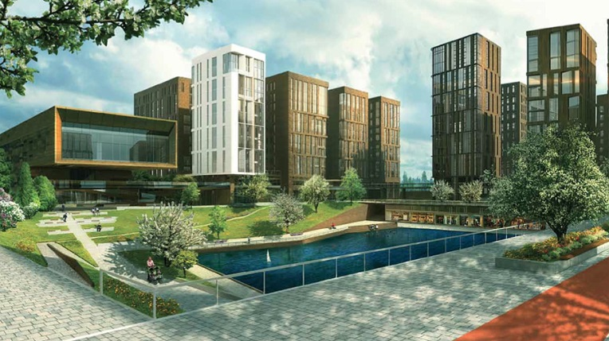
ПОСТКРИЗИСНЫЕ 2000-е:
КОМПЛЕКСНАЯ ЗАСТРОЙКА, СОЗДАНИЕ ЕДИНОЙ СРЕДЫ
МАЛОКВАРТИРНОСТЬ – НЕ ОБЯЗАТЕЛЬНОЕ УСЛОВИЕ ЭЛИТНОГО ЖИЛЬЯ
НОВЫЕ ПОКУПАТЕЛЬСКИЕ ПРЕДПОЧТЕНИЯ – КАЧЕСТВО И ФУНКЦИОНАЛЬНОСТЬ ВЫХОДЯТ НА ПЕРВЫЙ ПЛАН
НАЧАЛО РАЗВИТИЯ ХАМОВНИКОВ
САДОВЫЕ КВАРТАЛЫ (УЛ. ЕФРЕМОВА, ВЛ. 12 / ХАМОВНИКИ)
ИТАЛЬЯНСКИЙ КВАРТАЛ (ФАДЕЕВА, 4А / ТВЕРСКОЙ Р-Н)
САДОВЫЕ КВАРТАЛЫ

Slide 17
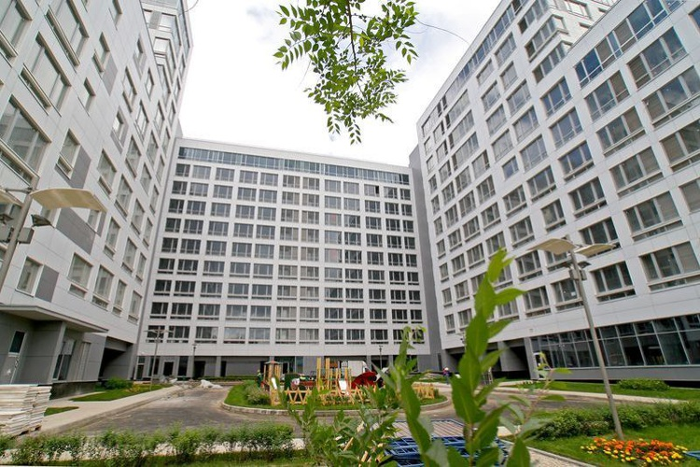
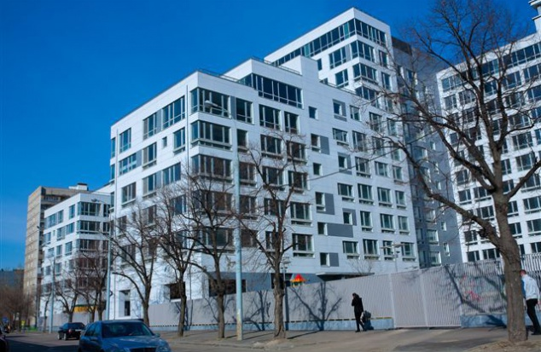
СЕРЕДИНА 2000-х:
ПРОДОЛЖЕНИЕ ЗАСТРОЙКИ «ЗОЛОТОЙ МИЛИ»
ТОЧЕЧНЫЕ ОБЪЕКТЫ В ДРУГИХ ЛОКАЦИЯХ: АРБАТ, ПАТРИАРШИЕ ПРУДЫ, ЗАМОСКВОРЕЧЬЕ
ПОЯВЛЕНИЕ СФОРМИРОВАННЫХ ТРЕБОВАНИЙ ПОКУПАТЕЛЕЙ:
  АРХИТЕКТУРА
  ОКРУЖЕНИЕ
  ИНЖЕНЕРИЯ
COPPER HOUSE (БУТИКОВСКИЙ ПЕР., 3 / ОСТОЖЕНКА)
ФЬЮЖН-ПАРК (УЛ. УСАЧЕВА, 2 / ХАМОВНИКИ)
ФЬЮЖН ПАРК

Slide 18
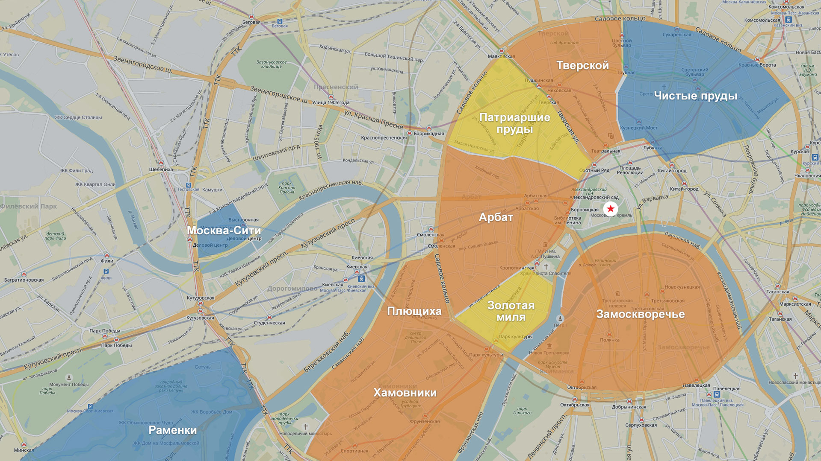
2004–2008

Slide 19
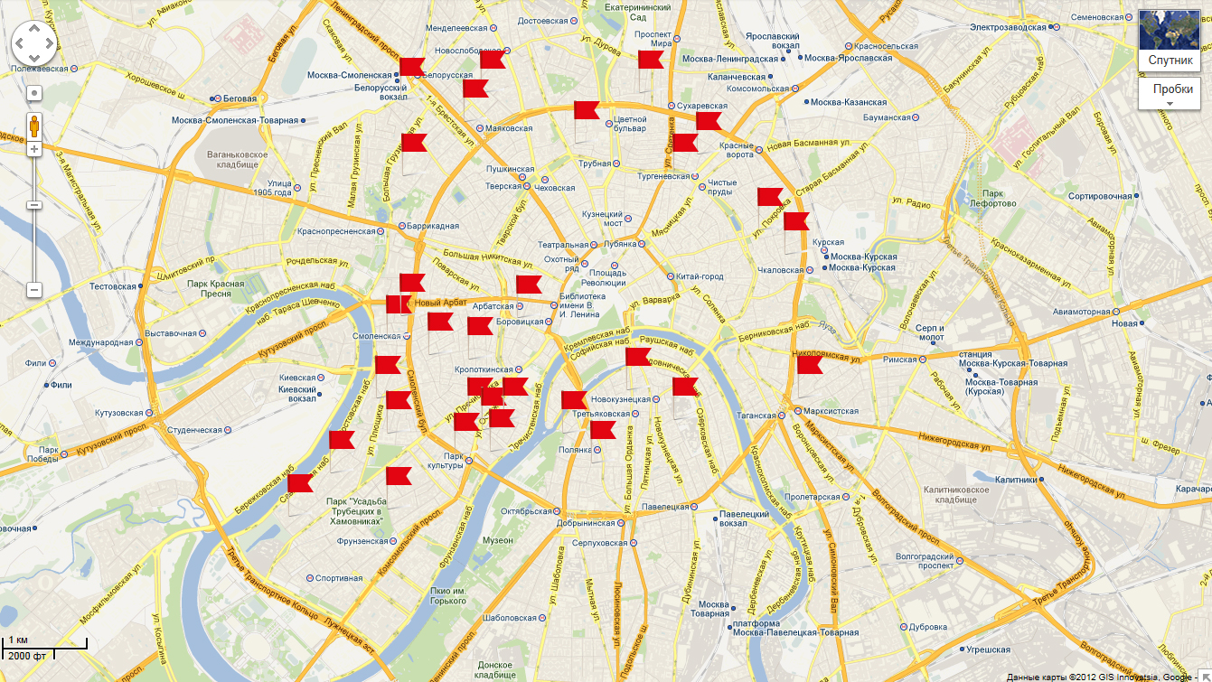
2007 год

Slide 20
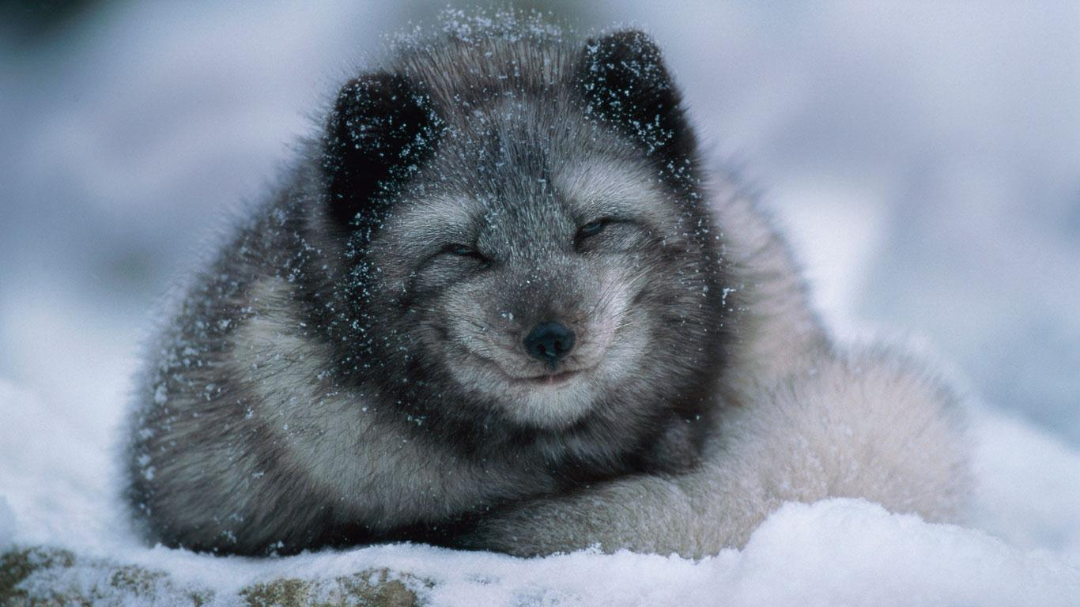
2008
Пушистый северный форс-мажор

Slide 21
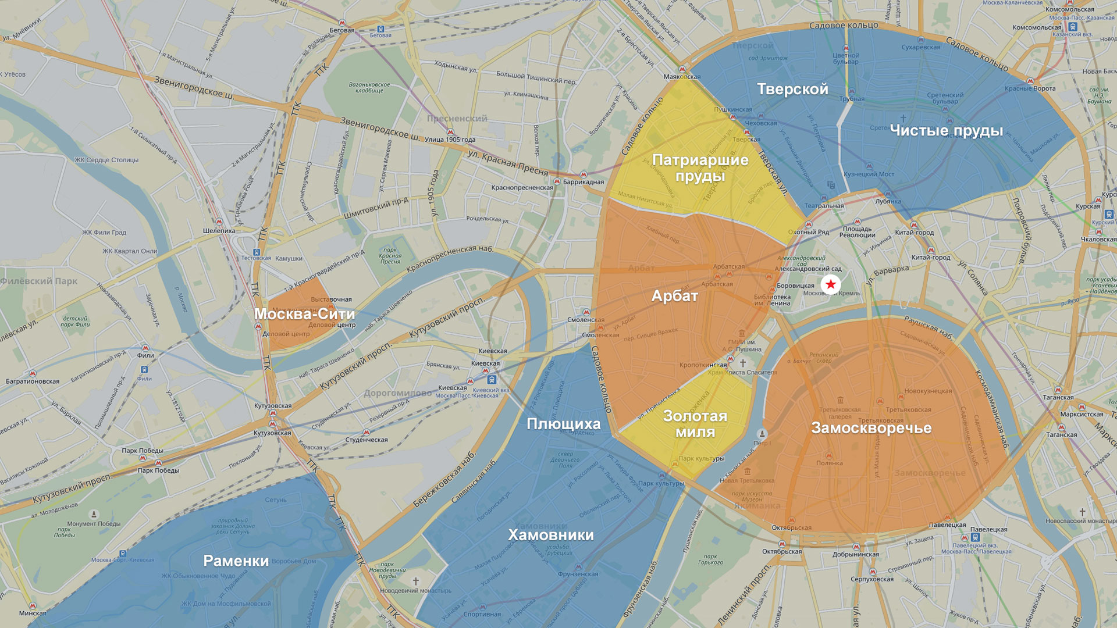
2009–2013

Slide 22
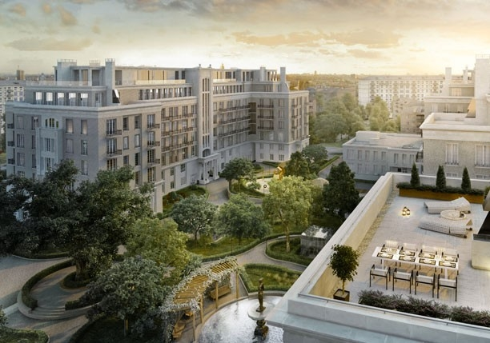
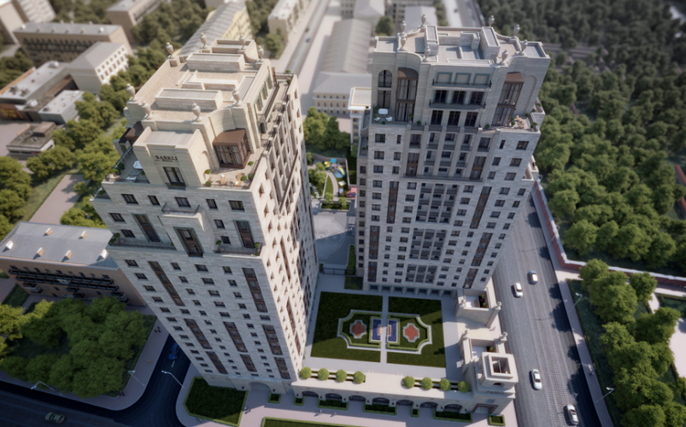
Knightsbridge Private Park
2010-е:
ПРОДОЛЖЕНИЕ ТЕНДЕНЦИИ К БОЛЬШЕЙ ФУНКЦИОНАЛЬНОСТИ, УЛУЧШЕНИЮ КАЧЕСТВЕННЫХ ХАРАКТЕРИСТИК
ЭЛИТНЫЕ ПРОЕКТЫ – ПО-ПРЕЖНЕМУ ШТУЧНЫЙ ТОВАР В ПРЕДЕЛАХ САДОВОГО КОЛЬЦА И ПРИЛЕГАЮЩИХ ТЕРРИТОРИЙ
ОСНОВНАЯ ЗАСТРОЙКА ЭЛИТНОГО ЖИЛЬЯ – В ХАМОВНИКАХ
ВЫДЕЛЕНИЕ ПРЕМИУМ-КЛАССА:
  ПЕРВЫЙ ПОЯС ОТ ЦЕНТРА
  ПРЕСТИЖНЫЕ РАЙОНЫ ЗАО, СЗАО
KNIGHTSBRIDGE PRIVATE PARK (КООПЕРАТИВНАЯ УЛ., ВЛ. 16, ХАМОВНИКИ)
BARKLI RESIDENCE (УЛ. ОРДЖОНИКИДЗЕ, ВЛ. 1/ ДОНСКОЙ Р-Н)
BARKLI rESIDENCE

Slide 23
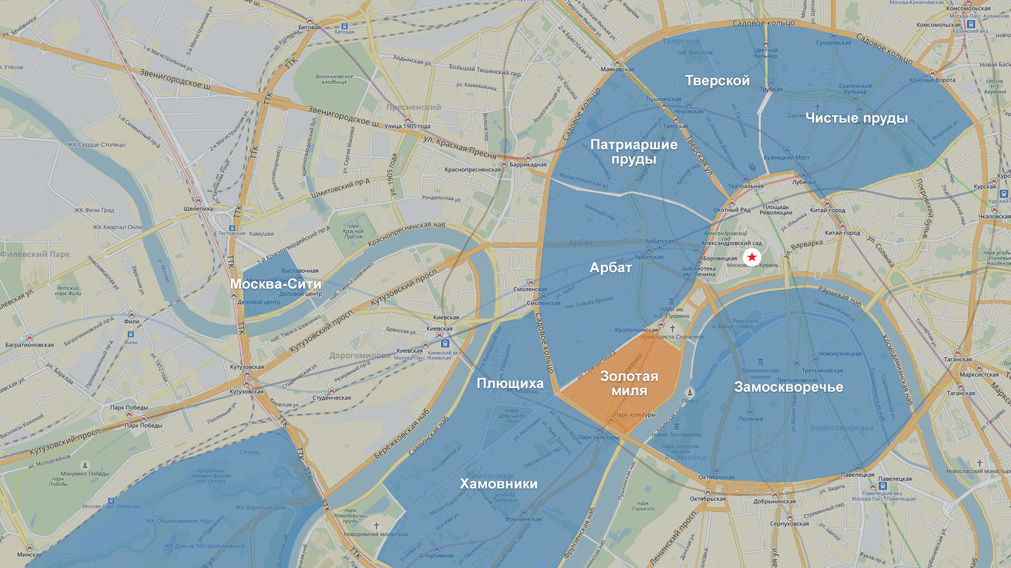
2017

Slide 24
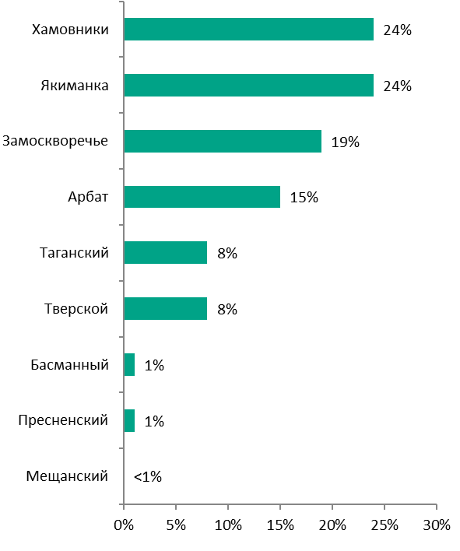
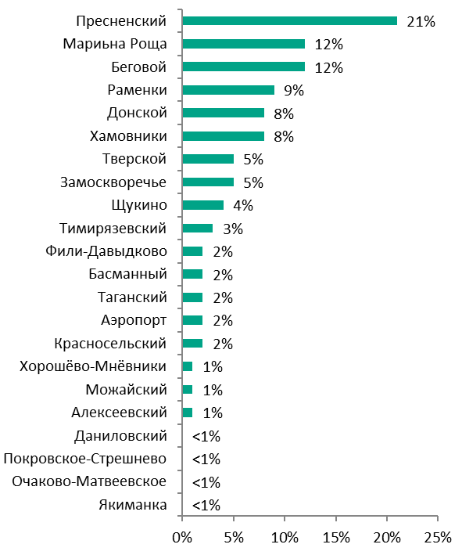
ТЕКУЩАЯ СИТУАЦИЯ
СТРУКТУРА ПРЕДЛОЖЕНИЯ
ЭЛИТНЫЙ КЛАСС
КВАРТИРЫ + АПАРТАМЕНТЫ
ПРЕМИУМ-КЛАСС
КВАРТИРЫ + АПАРТАМЕНТЫ

Slide 25
Предложение на первичном рынке элитной жилой недвижимости Москвы, конец марта 2017 года

Slide 26
Динамика цены предложения на первичном рынке элитной жилой
недвижимости по районам, $/кв.м

Slide 27
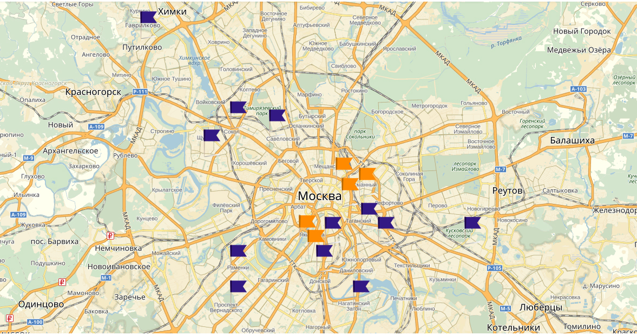
Премиум класс
Бизнес класс

Slide 28
ГДЕ ЕЩЁ?

